Slide 1
ANÁLISIS DE LA DIVERSIDAD CULINARIA EN LA INDUSTRIA DE RESTAURANTES EN BUENOS AIRES: UNA PERSPECTIVA GEOGRÁFICA
MSc. Willer G. Torrico A.

Slide 2
INTRODUCCION
El objetivo del proyecto es ayudar a los inversores a identificar oportunidades comerciales en el mercado de restaurantes de Buenos Aires mediante el análisis de la diversidad culinaria y la distribución geográfica de los restaurantes en la ciudad.
El mercado de restaurantes en Buenos Aires es muy competitivo y diverso, lo que dificulta para los inversores determinar dónde invertir su capital y qué tipo de restaurantes tienen el potencial de tener éxito en la ciudad.
Los resultados de esta investigación serán beneficiosos para inversores locales e internacionales, propietarios y gerentes de restaurantes, turistas y residentes de Buenos Aires interesados en la oferta gastronómica de la ciudad.
En resumen, este proyecto de investigación tiene el potencial de ofrecer información valiosa para una amplia gama de personas interesadas en la industria de restaurantes en Buenos Aires.

Slide 3
DATOS Y USO DE DATOS
Los datos utilizados provienen del archivo geoJson proporcionado por la Dirección General de Estadística y Censos de la Ciudad de Buenos Aires.
El archivo geoJson contiene información detallada sobre la ubicación y categoría de los restaurantes en la ciudad, permitiendo analizar la distribución geográfica y la diversidad culinaria de los mismos.
La información incluida en el archivo geoJson es el nombre del establecimiento, su dirección, la categoría culinaria, el número de teléfono, el sitio web y las coordenadas geográficas.
El archivo geoJson fue elegido por contener información más detallada que la API de Foursquare que se consideró en un principio como posible fuente de datos.
Se espera que la información del archivo geoJson sea más precisa y actualizada, ya que proviene directamente de la fuente oficial de datos del gobierno de la Ciudad de Buenos Aires.

Slide 4
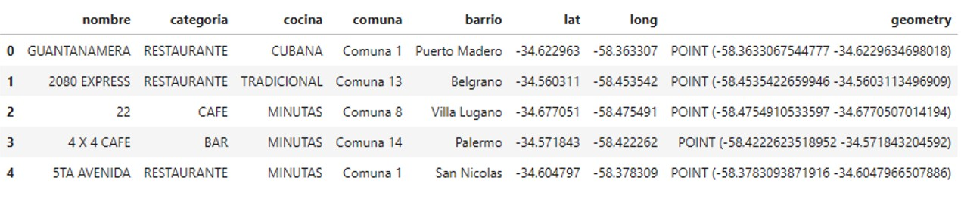
metodología
DATAFRAME

Slide 5
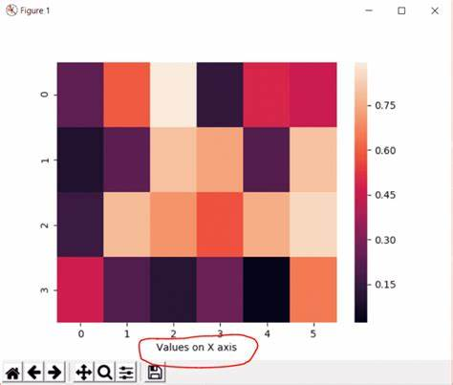
metodología
Se usó Python con Seaborn y Matplotlib para crear un mapa de calor que muestra la distribución de categorías de sitios gastronómicos en los barrios de Buenos Aires. Los colores y valores numéricos indican la cantidad de restaurantes o cafés en cada categoría y barrio
Mapa de calor

Slide 6
Metodología
cuenta valores únicos de dos variables (categoría y cocina), grafica distribución porcentual de categorías y cantidad de cada tipo de cocina en dos gráficos de barras.
visualiza ubicación de establecimientos según su categoría en una zona geográfica, identifica patrones y relaciones espaciales entre diferentes tipos de negocios. Permite personalización mediante uso de marcadores y leyenda personalizada.
GRAFICOS DE ANALISIS Y COMPARACION
MAPA Interactivo

Slide 7
metodología
Se realizó una prueba estadística inferencial para evaluar si la diversidad culinaria y la ubicación geográfica de los restaurantes estaban relacionadas.
Se empleó la prueba de chi-cuadrado para evaluar la relación entre las variables categóricas.
Se planteó la hipótesis alternativa de que existe una asociación entre la diversidad culinaria y la ubicación geográfica, y la hipótesis nula de que no existe relación entre las variables.
Se creó una tabla de contingencia que relaciona las variables y se calculó el chi-cuadrado y el valor p para cada combinación de variables.
Un valor alto de chi-cuadrado y un valor bajo de p sugieren una asociación entre las variables y permiten rechazar la hipótesis nula.
PRUEBA DE HIPOTESIS

Slide 8
METODOLOGIA
Clustering es una técnica de aprendizaje automático que agrupa objetos similares en grupos (clusters). En este proyecto, se utilizó clustering basado en la ubicación geográfica y los tipos de cocina de los restaurantes. El algoritmo de K-Means fue utilizado para agrupar los restaurantes en diferentes categorías y se evaluó la calidad del modelo utilizando medidas de evaluación como la silueta y la inercia. Se utilizó la metodología del Elbow Method y Silueta para KMeans para determinar el número óptimo de clusters y segmentar los restaurantes en grupos homogéneos según su ubicación geográfica. Esto permitió analizar los diferentes tipos de cocina presentes en cada zona.
Inclusión del modelo clúster

Slide 9
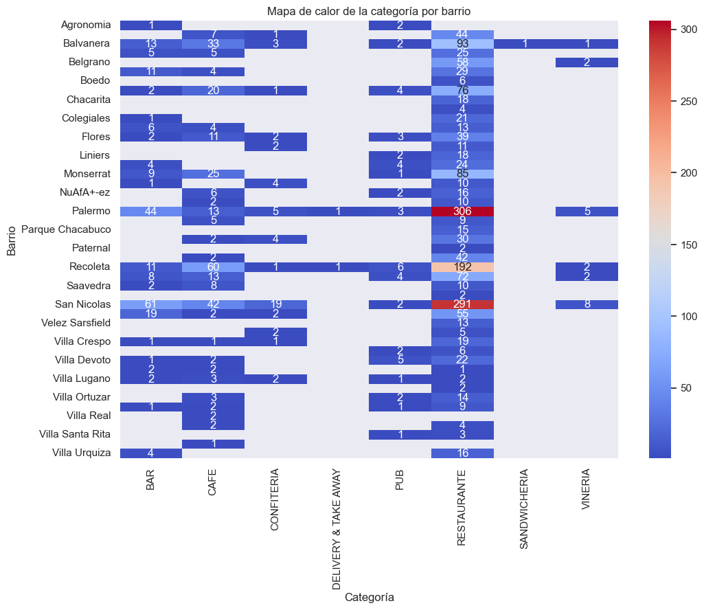
RESULTADOS
Exploración de datos

Slide 10
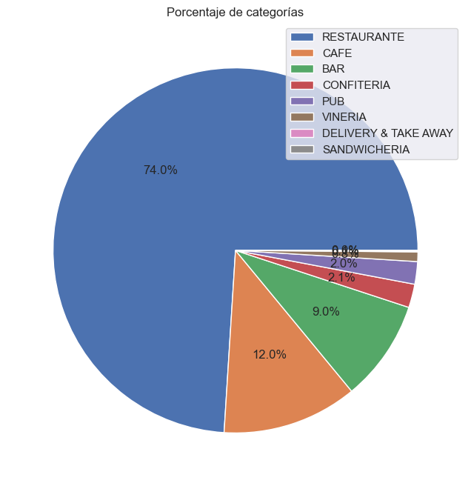
RESULTADOS
Exploración de datos

Slide 11
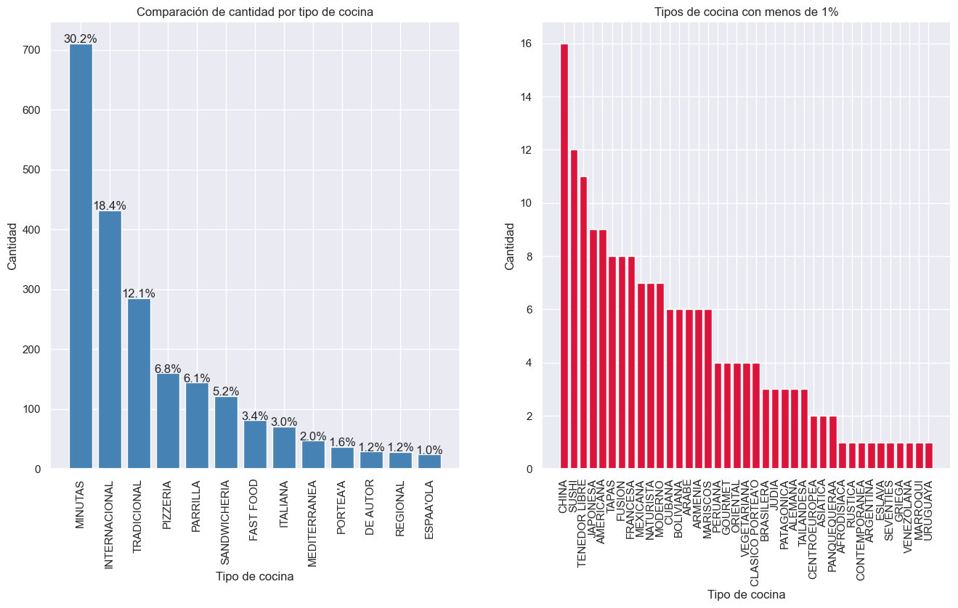
RESULTADOS
Exploración de datos

Slide 12
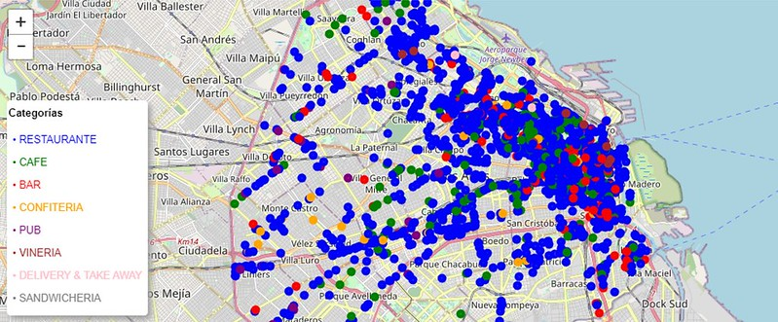
RESULTADOS
Exploración de datos

Slide 13
RESULTADOS
PRUEBA DE HIPOTESIS
Chi-cuadrado para la tabla de contingencia entre categoría y barrio: 710.7999068087462
Valor p para la tabla de contingencia entre categoría y barrio: 2.2443631477357643e-31
Chi-cuadrado para la tabla de contingencia entre cocina y barrio: 2804.373883744627
Valor p para la tabla de contingencia entre cocina y barrio: 1.4013325810103067e-10

Slide 14
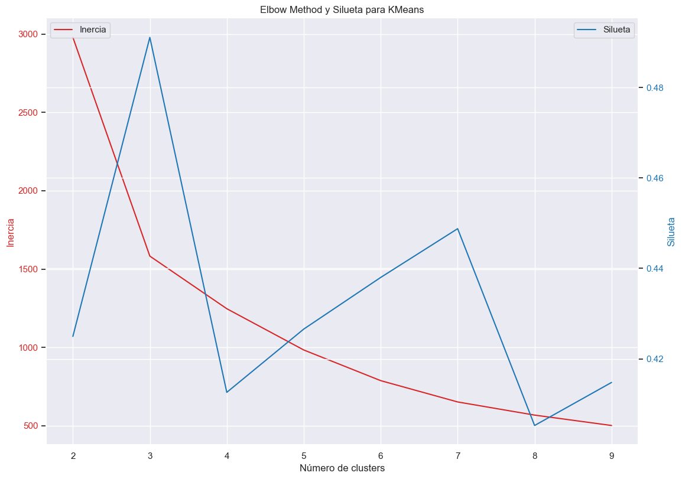
RESULTADOS
aplicación del método de Elbow y Silueta para Kmeans

Slide 15
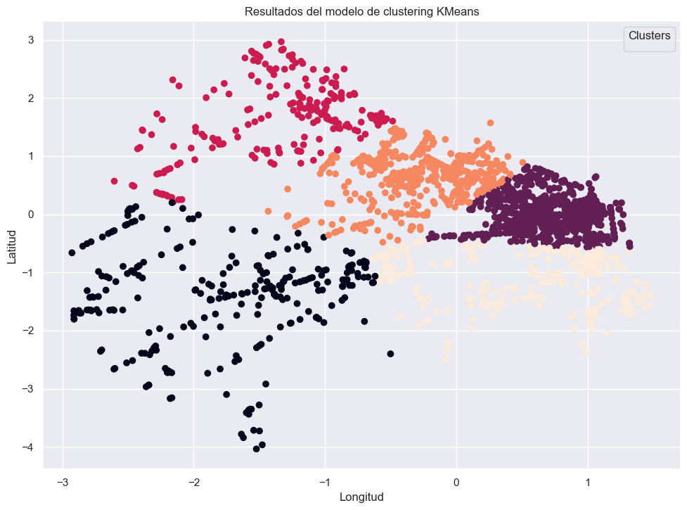
RESULTADOS
aplicación del método de Elbow y Silueta para Kmeans

Slide 16
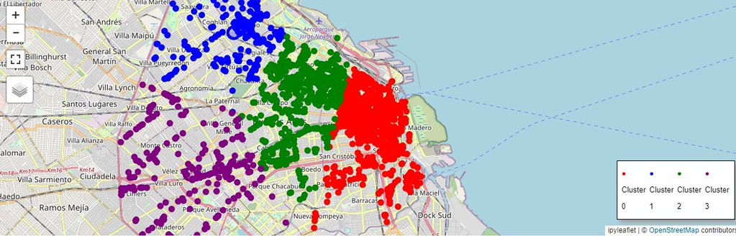
RESULTADOS
aplicación del método de Elbow y Silueta para Kmeans

Slide 17
CONCLUSIONES
Se observa una alta concentración de negocios de comida y bebida en los barrios de Balvanera, San Nicolás, Recoleta y Palermo, especialmente en la categoría de restaurantes y cafés. Esto indica que estos barrios pueden ser lugares ideales para abrir un negocio de comida y bebida debido a la alta demanda en la zona.
La mayoría de los locales ofrecen comida del tipo "Minutas", seguida de la categoría "Internacional" y "Tradicional". Esto puede ser útil para los emprendedores que buscan abrir un negocio de comida y bebida en la ciudad, ya que pueden optar por ofrecer este tipo de comida para satisfacer la demanda del mercado.

Slide 18
CONCLUSIONES
El valor del chi-cuadrado indica que existe una relación significativa entre las variables de la tabla de contingencia, lo que sugiere que la ubicación geográfica puede ser un factor importante a considerar al momento de decidir qué tipo de restaurante abrir y qué tipo de cocina ofrecer. Por lo tanto, se recomienda que los emprendedores presten atención a la ubicación geográfica y a las preferencias culinarias de los clientes potenciales antes de abrir un negocio de comida y bebida en la ciudad.
La curva de Elbow Method sugiere que hay una tendencia a la formación de grupos más pequeños de restaurantes con características similares. Aunque no hay un punto claro de inflexión en la curva, se recomienda que los emprendedores consideren agrupar los restaurantes en clusters para identificar áreas con características similares y analizar la competencia en la zona.

Slide 19
CONCLUSIONES
La curva de Silueta muestra que los clusters tienen una variación en la densidad y separación de los datos, con algunos clusters con una silueta más alta que otros. Se recomienda que los emprendedores presten atención a la densidad de restaurantes en los clusters con una silueta más alta para identificar áreas con alta demanda y características similares en términos de tipo de comida, estilo de restaurante, precios, etc.
El modelo de clustering Kmeans se ajustó a 4 clusters, lo que sugiere que los datos se pueden agrupar en 4 grupos diferentes. Los puntos de color en el gráfico indican la ubicación geográfica de los restaurantes en cada cluster. Se recomienda que los emprendedores consideren la ubicación geográfica de su negocio y la competencia en la zona antes de decidir en qué cluster ubicarse.

Slide 20
CONCLUSIONES
En general, se puede inferir que hay áreas en Buenos Aires con concentraciones de restaurantes que comparten características similares, pero es necesario un análisis más detallado para determinar qué características son esas y cómo se relacionan con la gastronomía de la ciudad. Por lo tanto, se recomienda que los emprendedores realicen un análisis más detallado de las características de los restaurantes en cada cluster antes de tomar una decisión sobre el tipo de negocio y la ubicación geográfica.

